Slide 1
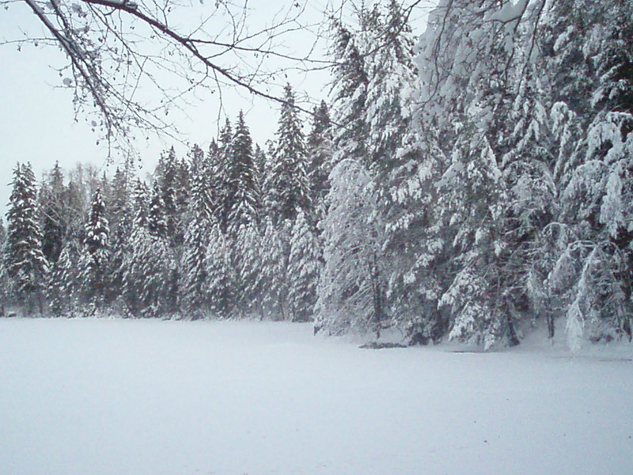
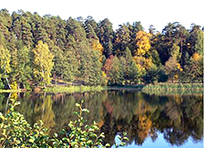
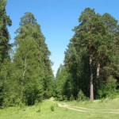
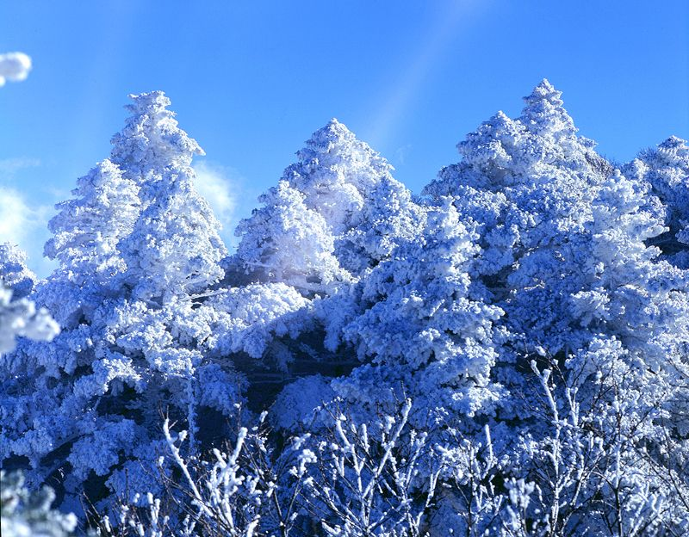
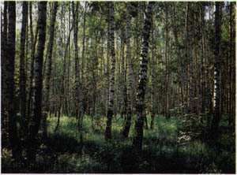
Мордовский заповедник

Slide 2
Мордовский государственный природный заповедник имени Петра Гермогеновича Смидовича — заповедник, расположенный в Темниковском районе Республики Мордовия, на правом берегу реки Мокша, на границе зоныхвойно-широколиственных лесов и лесостепи.
Заповедник создан 5 марта 1936 года. Назван в честь государственного деятеля Петра Гермогеновича Смидовича, уделявшего много внимания вопросам охраны природы в стране.
Общая площадь заповедника 32 148 га. Общая площадь охранной зоны составляет 6 200 га^{[1]}.
Администрация заповедника находится в посёлке Пушта. Там же расположен музей природы Мордовского государственного природного заповедника, в котором собраны образцы флоры и фауны, фотоснимки. Директор заповедника — доктор биологических наук, доцент Ручин Александр Борисович.

Slide 3
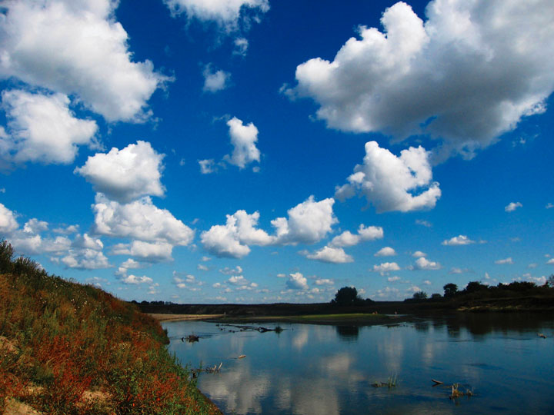
Климат
Территория заповедника относится к атлантико-континентальной области умеренного пояса. Безморозный период здесь продолжается с начала мая до конца сентября (120—135 дней). Максимальная зарегистрированная абсолютная температура 40°, минимальная −48°. Средняя высота снежного покрова 50-60 см. Среднее годовое количество осадков 530 мм.

Slide 4
Почва и рельеф
Изначально на территории было четыре ярко выраженных террасы разной высоты, но длительная эрозия почти полностью сгладила их до однообразной равнины с небольшим уклоном в сторону Мокши. Для террас характерны свои преобладающие типы почвы: на первой — чернозёмы и перегнойно-глеевые почвы, на второй и третьей — слабодерново-подзолистые, на четвёртой — почвы на кварцевых песках, подстилаемых моренными суглинками .

Slide 5
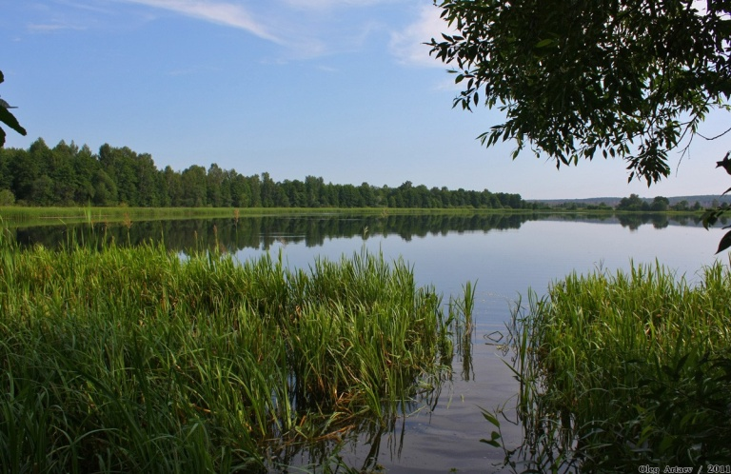
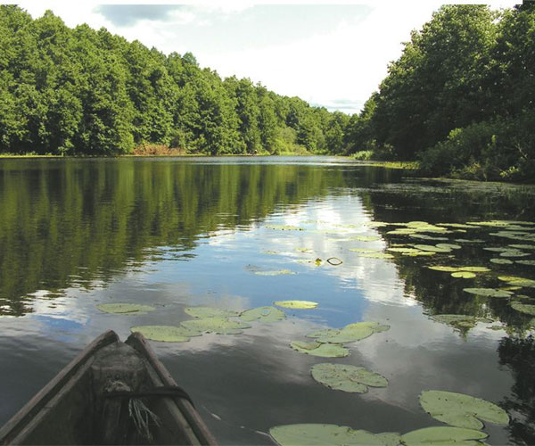
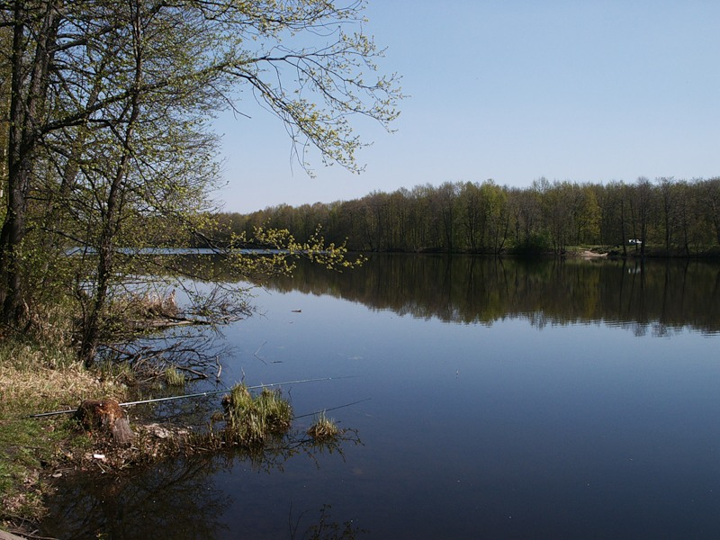
Водные ресурсы
На территории заповедника протекает несколько малых рек (Пушта, Арга и др.) и ручьёв. В юго-западной части имеется около двадцати озёр, представляющих собой старицыреки Мокша (Инорки, Таратинское, Вальза, Пичёрки и др.).

Slide 6
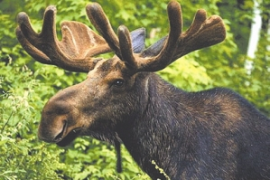
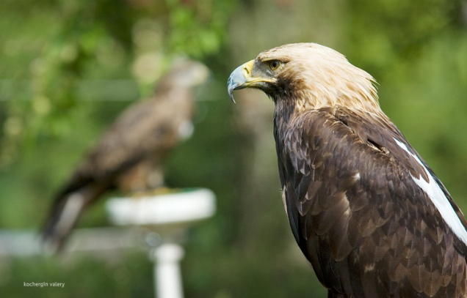
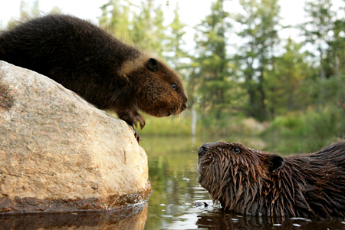
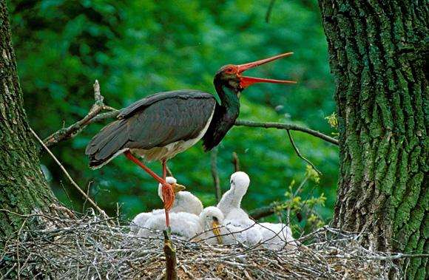
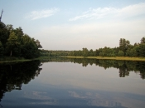
Флора и фауна
Большую часть заповедника (96,6 %) занимают леса, в основном сосновые и смешанные (ель, осина, липа, чёрная ольха), чисто еловые леса занимают небольшую площадь. В пойме реки Мокша также имеются дубравы и черноольшаники. Луга в основном пойменные, суходольных мало.
Флора заповедника представлена 736 видами сосудистых растений, 77 видами мхов и 83 — лишайников, более 200 видов грибов. В числе редких растений: венерин башмачок настоящий, пыльцеголовник красный, водяной орех (чилим), лунник оживающий.
На территории заповедника зарегистрировано более 60 видов млекопитающих, 32 вида рыб, 10 видов земноводных, 6 видов пресмыкающихся, 215 видов птиц, около 1500 видов насекомых. В числе охраняемых видов: выхухоль, чёрный аист, бобр, лось, несколько видов оленей и другие ^{[3]}.

